Slide 1
z
Un Incentivo para la
producción audiovisual en
México
Segundo Encuentro de Producción Cinematográfico y Audiovisual de CANACINE
29 de mayo de 2023

Slide 2
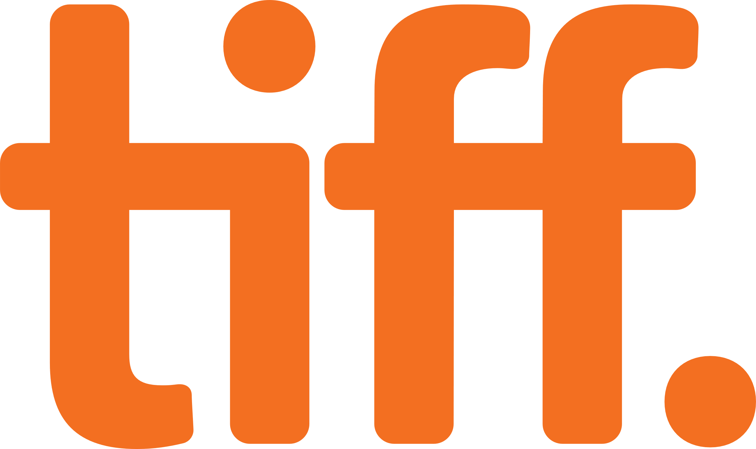
SPI y Nuestros Clientes
Somos una consultora internacional de industrias creativas con sede en Londres, especializada en el sector audiovisual global.
Nuestra clientela internacional incluye gobiernos, agencias públicas e instituciones, ministerios y entidades comerciales, especializándose en los mundos del cine, la televisión, los videojuegos y los medios digitales.
Nuestros expertos servicios ayudan a nuestros clientes a planificar, diseñar y generar crecimiento sostenible, probar impacto y evolucionar y expandir en una industria muy competitiva y de rápido movimiento.
www.o-spi.com
2
2

Slide 3
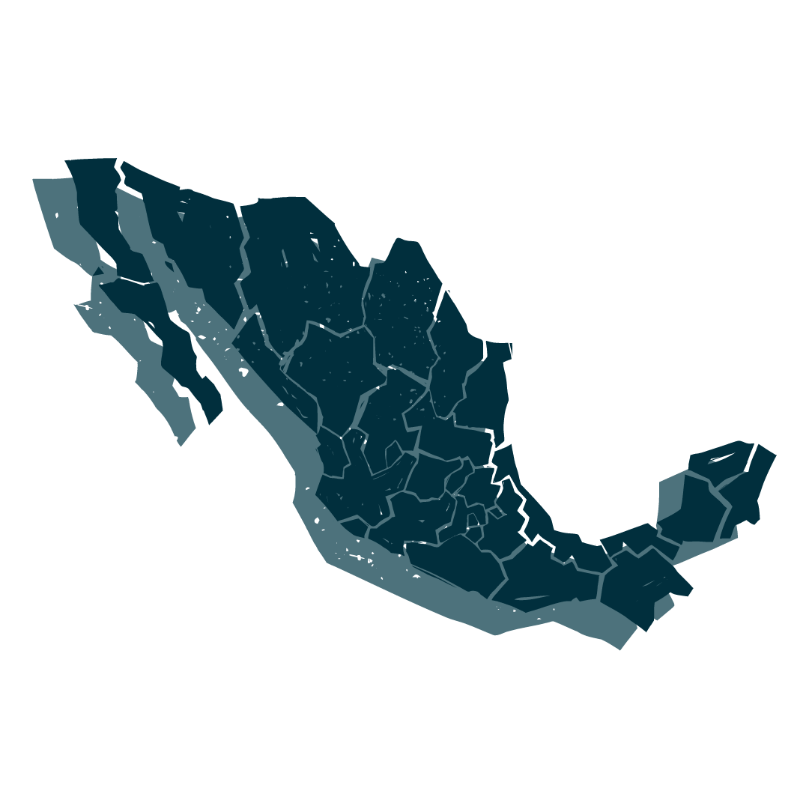
Breve Análisis del crecimiento del Sector Audiovisual
Potencial de un Incentivo Audiovisual en México
Análisis de mercados comparables
Ámbito del estudio
Pronóstico de futuro
Impacto
económico
Impacto micro económico
Otros impactos estratégicos

Slide 4
Panorama General: El crecimiento de la producción audiovisual
La producción audiovisual es un sector en el que hay actualmente un crecimiento global significativo - gobiernos de todo el mundo están, en respuesta, introduciendo incentivos y otros métodos de intervención para estimular la producción.
Gasto total en contenido mundial 2022
US$238
miles de millones
Incentivos Audiovisuales para la producción a nivel mundial
111
Incremento del volumen de producción de largometrajes
10%
(últimos 5 años)
2011
2013
2014
2015
2016
2017
2018
2019
2020
2021
2022
América Latina solo atrajo alrededor de un 3% de inversión en producción internacional en 2019 - pero es un territorio con un potencial de crecimiento significativo.
Series originales con guión producidas en EEUU 2011-22

Slide 5
c
El sector de producción audiovisual Mexicana tiene varios atributos que lo hacen único
Un significativo pasado como centro de producción
Centro de contenido de la lengua española
Con mas de 62 millones de hispano-hablantes en EEUU y casi 500 millones a nivel global, los inversores del sector están centrados en la producción de contenido en español.
Localizaciones variadas
Bajos costes de producción en comparación con EEUU
Talento
Proximidad a centros de toma de decisiones de producción en EEUU
Sin embargo, México no ofrece un incentivo nacional del tipo que se ofrecen en otros países.
Notes:
Production investors are closely interested in Mexico because of these factors – and the country’s audiovisual production sector has been very busy since the pandemic. However, this growth disguises the fact that Mexico is in fact underperforming as a market when compared with growth in other key global markets

Slide 6
Panorama General: Incentivos Audiovisuales en el mundo
Estados de EEUU
Canadá
América Latina / Caribe
Incentivos de América Latina y Caribe
Europa
Asia / Oceanía
Oriente Medio / África
111
Buenos Aires, Argentina | 20% cash rebate
Islas Caiman | Detalles por confirmar
Chile | 35% cash rebate
Colombia | 35% transferable tax credit
República Dominicana | 25% transferable tax credit
Ecuador | Anteproyecto de ley
Mendoza, Argentina | 40% cash rebate
Panamá | 25% cash rebate
Puerto Rico | 20-40% tax credit
Rio de Janeiro, Brazil | 30-35% cash rebate
Sao Paulo, Brazil | 30% cash rebate
Trinidad & Tobago | 12.5%-35% cash rebate
Uruguay | 10.6%-25% cash rebate
Islas Vírgenes (EEUU) | 19%-29% cash rebate
107
92
98
97
97
86
2017
2018
2019
2020
2021
2022
2023
Oferta de Incentivos Audiovisuales en el mundo

Slide 7
Un Pronóstico del Impacto del Incentivo
Existe una notable falta de datos sólidos sobre el gasto en producción audiovisual en México, especialmente fuera de la Ciudad de México.
Por lo tanto, para establecer una línea de base de la actividad nacional y crear pronósticos, ha sido necesario triangular las fuentes de datos y hacer estimaciones informadas. Estas estimaciones también se basaron en los resultados de consultas confidenciales realizadas para este estudio con partes interesadas clave, así como en el conocimiento general del mercado global de SPI.
Se utilizó una variedad de fuentes de datos disponibles, incluidas las publicaciones de IMCINE y la Comisión de Fílmica de la CDMX. Los datos nacionales también se obtuvieron del Instituto Nacional de Estadística, Geografía e Informática (INEGI) de México. Usando esta metodología, SPI ha estimado la actividad de producción audiovisual en 2022 en U$673.
Usando esta cifra base de gasto, se han modelado tres posibles escenarios de impacto. Cada uno se basa en un conjunto diferente de supuestos en relación con la introducción de un incentivo. Debido a que incluso un pequeño aumento en producciones de alto presupuesto podría tener un gran impacto en el crecimiento, SPI considera que el escenario de total adopción es conservador en cuanto a crecimiento.
Introduction of competitive incentive (around 25% and big annual budget)
Assume incentive is multi-year and has a stable system
Results in marked and immediate increase in production
Limited incentive introduced in 2023
Limit to number of projects that come to Mexico to access the system
Modelled assuming cap in line with second tier US state markets

Slide 8
El Pronóstico del Impacto y las Suposiciones
Escenario 1: Adopción pleno
Escenario 2: Adopción parcial
Escenario 3: Sin incentivo algún
Suposiciones
Se introduce un incentivo competitivo a nivel mundial con una tasa de alrededor del 25%
El presupuesto anual del incentivo es significativo o no tiene límite, y puede atender producciones de alto presupuesto
Este incentivo tiene un presupuesto plurianual y un sistema subyacente estable
El Impacto en los pronósticos
Da como resultado un aumento marcado e inmediato en la producción, dada la atracción subyacente de México como destino de filmación.
Grandes proyectos llegan a México en vez de otros competidores internacionales
Proyectos mexicanos que pudieron haber sido filmados en otros destinos vuelvan a México
Suposiciones
Se introduce un incentivo con un presupuesto anual con un tope limitado
Se supone que este límite anual está en línea con los mercados estatales de segundo nivel de EE. UU.
El Impacto en los pronósticos
Este escenario lleva a un aumento limitado de la actividad en el primero y segundo años
Sin embargo, el crecimiento comienza a estabilizarse después dos años, cuando se alcanza el límite del presupuesto anual.
El tope limita la cantidad de proyectos que vienen a México para acceder al sistema
Suposiciones
No se introduce ningún incentivo en México
Los mercados de la competencia y los incentivos se fortalecen, como en España
El auge de la producción postpandemia se estabiliza a nivel mundial
Algunos productores revisan sus planes de inversiones a nivel mundial
Debido a la presión inflacionaria sobre los costos, se aumenta el enfoque de los inversores en mercados con incentivos
El Impacto en los pronósticos
SPI ha proyectado que la tendencia actual de crecimiento anual del sector continúa en 2023 y 2024, aplanándose en 2025 y 2026.
Una reducción anual estimada del 5% p.a. a partir de 2027 para reflejar la presión a la baja en un mercado sin incentivos.

Slide 9
Impacto en gastos de producción
En el escenario de adopción total, se doblan los gastos actuales generando aproximadamente US$1.5 billion.
Pronóstico de gasto de producción audiovisual en tres escenarios de adopción del incentivo (US$m)
Escenario 1: Adopción total
Escenario 2: Adopción baja
Escenario 3: No hacer nada
Notes:
Mexico would be primed for immediate growth if an incentive was introduced, including larger budget productions
Forecasts in this Study are conservative, and Mexico has the potential to quickly surpass these estimates

Slide 10
Impacto en volumen de producción
En el escenario de adopción total, se estiman más de 600 proyectos anuales.
Pronóstico de volumen de producción audiovisual en tres escenarios de adopción del incentivo
Escenario 1: Adopción total
Escenario 2: Adopción baja
Escenario 3: No hacer nada
Notes:
Key point here is that our modelling assumes that the rise in expenditure under a full adoption scenario is driven by a relatively small number of high budget, international productions.
Note – volume does not double in the way that spend does as we assume that the budget of projects also increases for the forecasting

Slide 11
Impacto Económico de un Incentivo en México
Directo
Indirecto
Inducido
Total
El escenario de adopción total tendría un gran impacto para México, con una producción total acumulada estimada de US$14,100 millones entre 2023 y 2028, incluidas las fases de impacto directo, indirecto e inducido
En términos de GVA, se prevé que la adopción total genere casi 7300 millones de USD en GVA acumulado entre 2023 y 2028. Todas las cifras están en precios de 2021 .
Acumulado 2023-2028
(Millones de dólares)
Escenario 1
Sin Implementación
RENDIMENTO
Escenario 2
Implementación Parcial
Escenario 3
Implementación Total
Directo
Indirecto
Inducido
Total
Acumulado 2023-2028
(Millones de dólares)
Escenario 1
Sin Implementación
VAB
Escenario 2
Implementación Parcial
Escenario 1
Sin Implementación
Escenario 3
Implementación Total
Notes:
Output is a measure of overall economic activity; it is the overall value of all goods and services produced. Note this is similar to total revenue or turnover in an individual business.
GVA measures the additional value created by economic activity. It is the difference between gross output and the value of intermediate inputs and at a national level, it aligns closely to GDP. Conceptually it aligns to profit and wages within a business.

Slide 12
Impacto Económico de un Incentivo en México
El modelo de impacto económico impulsado por el gasto de producción utilizado por SPI indica que un incentivo competitivo a nivel internacional también podría generar 38,180 puestos de trabajo en 2028, a través de impactos directos, indirectos e inducidos.
Este es un número estimado de puestos de trabajo durante todo el año asociados con la actividad de producción de contenido audiovisual; no incluye otra actividad audiovisual, como exhibición y actividad de distribución.
Esto es alrededor de un 60 % más alto que la cantidad de trabajos generados por el escenario No hacer nada.
Estimado de impacto en puestos de trabajo en cada scenario en 2028
Directo
Directo
Directo
Indirecto
Indirecto
Indirecto
Empleos
Empleos
Empleos
Inducido
Inducido
Inducido
Escenario 1 – Sin Implementación
Escenario 2 –Implementación Parcial
Escenario 3 –Implementación Total

Slide 13
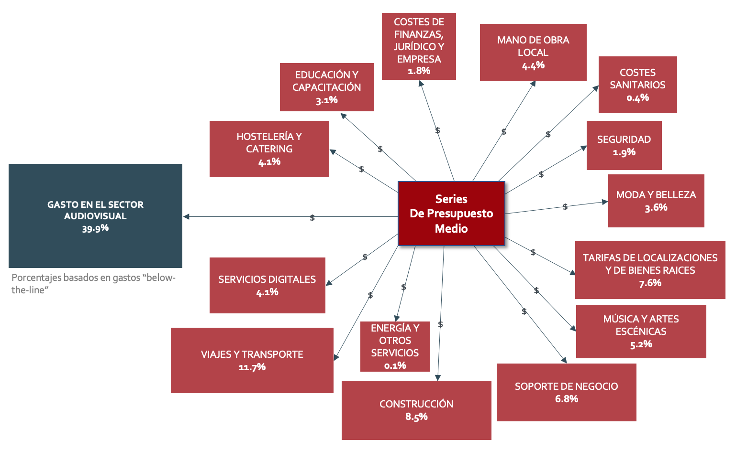
c
Impacto Micro-económico: Análisis Ripple
Evalúa los micro impactos que un ejemplo de producción generó en otros sectores empresariales
39.9%
Gasto en Sector Audiovisual
60.1%
De gastos “below-the-line” beneficia a otros sectores

Slide 14
c
Impacto estratégico de un incentivo en México
Desarrollar Competencias y Talento
Formalización de la economía de producción Mexicana
Infraestructura
Incremento de la regionalización
Impulsor del Turismo Domestico e Internacional

Slide 15
Otros beneficios y recomendaciones
La introducción de incentivos brindaría una oportunidad estratégica para impulsar la formalización de la producción audiovisual en México y disminuir la economía "gris". Los procesos de facturación y las auditorías que se requerirían para administrarlo de manera efectiva aumentarían los impuestos al gobierno mexicano.
La introducción de incentivos debe estar vinculada a una sólida estrategia de desarrollo sectorial, incluido un enfoque en el crecimiento de la fuerza laboral y la infraestructura. Esto aseguraría que México extraiga tanto valor e impacto como sea posible del crecimiento de la producción.
También se debe implementar una estrategia para desarrollar estadísticas y reportes de datos más robustos para el sector audiovisual en México.

Slide 16
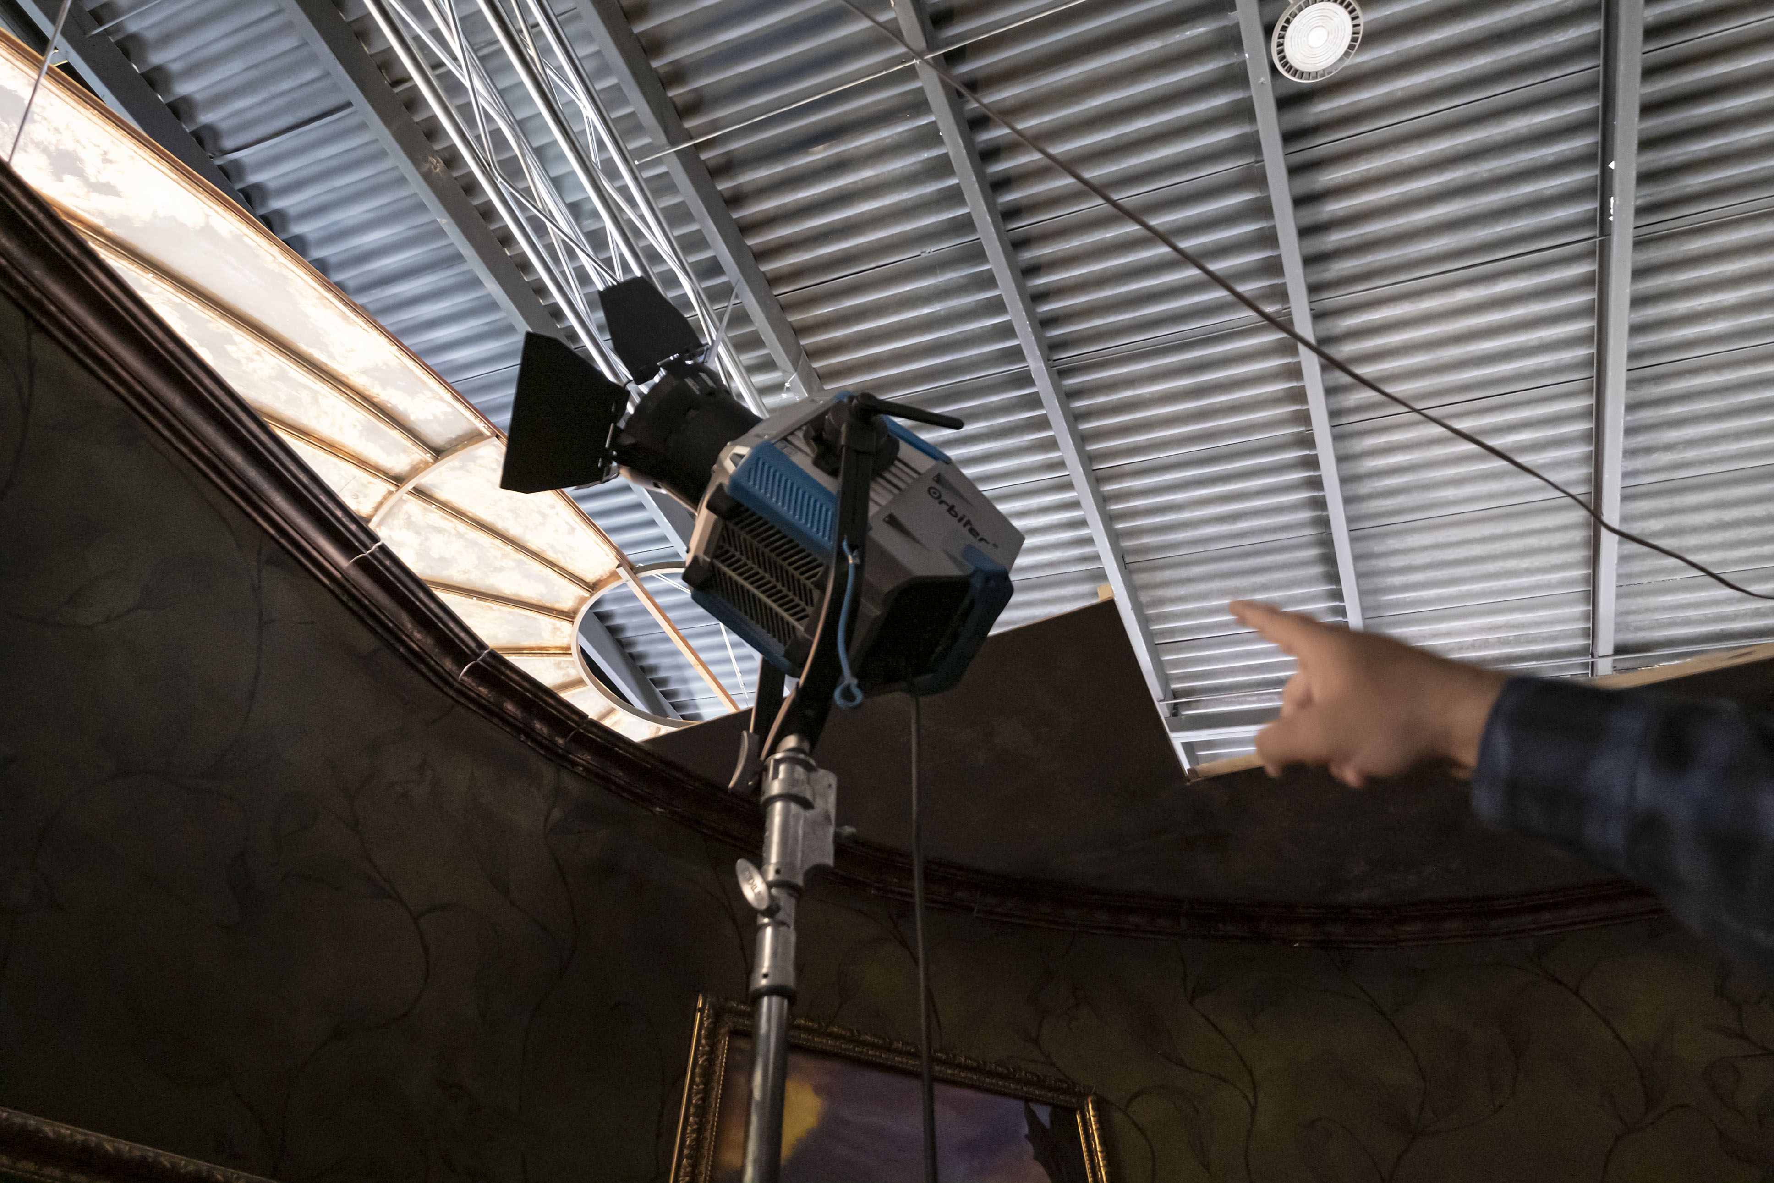
El estudio completo puede descargarse gratuitamente en español o inglés desde https://www.o-spi.com/news/spi-mexico-incentive-study-published
Muchas Gracias
leon@o-spi.com
steve@o-spi.com

